Slide 1
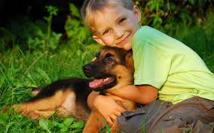
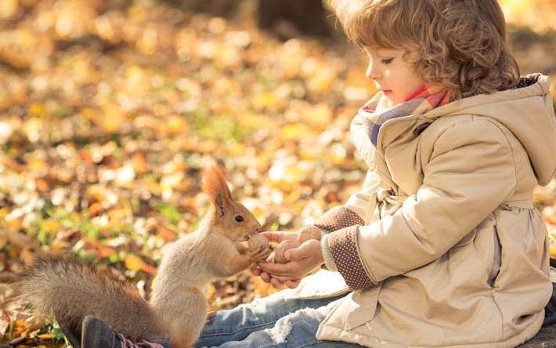
«В мире животных» Развивающая игра для детей младшего дошкольного возраста 2-4 лет.

Slide 2
Материал и оборудование: - 11 вязанных животных (6 диких, 5 домашних), у каждого животного хвост и уши отделены от туловища и прикрепляются на липучку. - 2 среды обитания (лес, деревня). - вязанные бабушка и дедушка. - набор карточек «кто, чем питается» 16шт. 5х5 см. - звуковое пособие «Кто, как кричит»

Slide 3
Программное содержание: Развивать наблюдательность, мышление, внимание, память. Закреплять названия диких (домашних) животных. Закреплять знания: кто, где живет; кто, чем питается; кто, как кричит. Обогащать словарный запас. Совершенствовать мелкую моторику рук.

Slide 4
В данной игре могут принимать участие 2-3 ребенка. Продолжительность игры зависит от интереса детей. Не забывайте хвалить детей, если они справляются с заданием. Помогите, если возникли затруднения. Закрепление понятия дикие (домашние) животные. Спрашиваем, какое это животное домашнее или дикое и почему? Затем ребенок помещает животных в нужную среду обитания. Можно задать провокационный вопрос «Что делает то или иное животное в лесу (дома), как он тут оказался?» Дети отвечают, что это дом животного, делают вывод какие это животные.

Slide 5
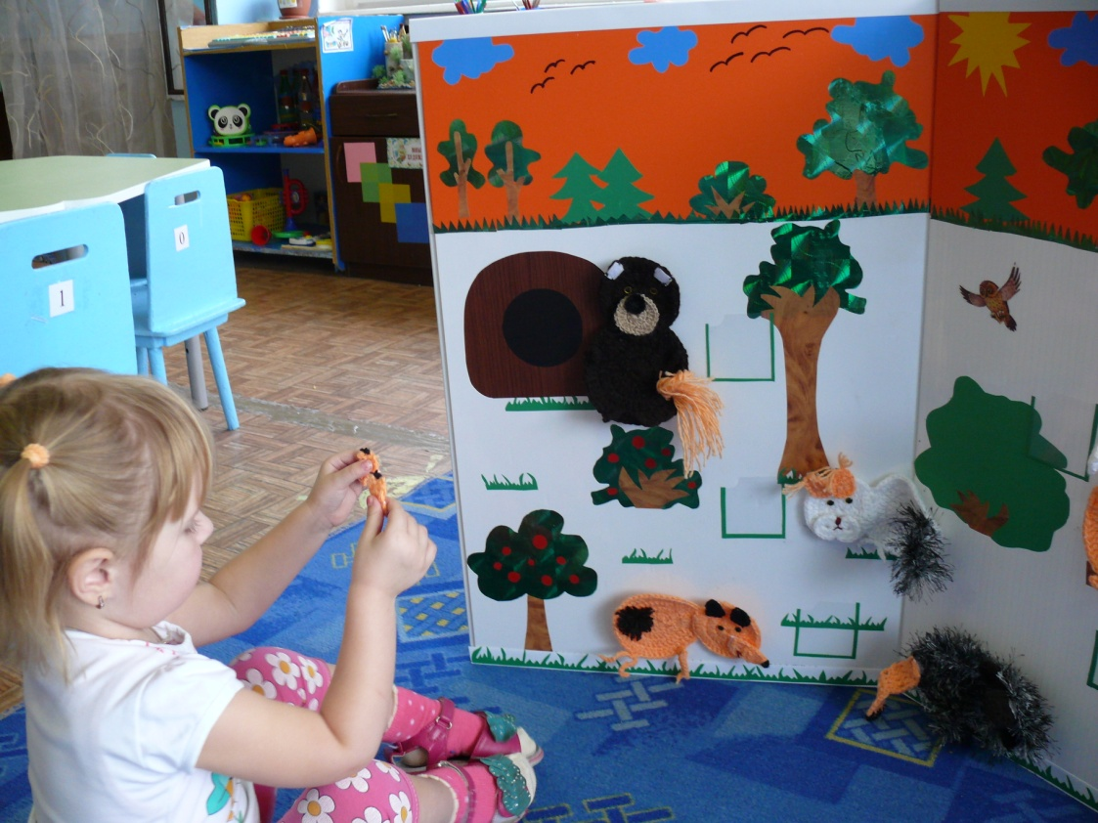
Вариативность использования игры. 1 вариант: Дети рассматривают животных, рассказывают о них. Предлагается детям закрыть глаза, в это время выставляются эти же животные, но с другими ушами. Задание 1: Дети должны угадать, кто кому дал уши поносить и вернуть их к своим животным. Задание 2: «Звери гуляли и потеряли хвосты, помогите им найти свои хвосты». Затем дети прикрепляют хвосты к животным.

Slide 6
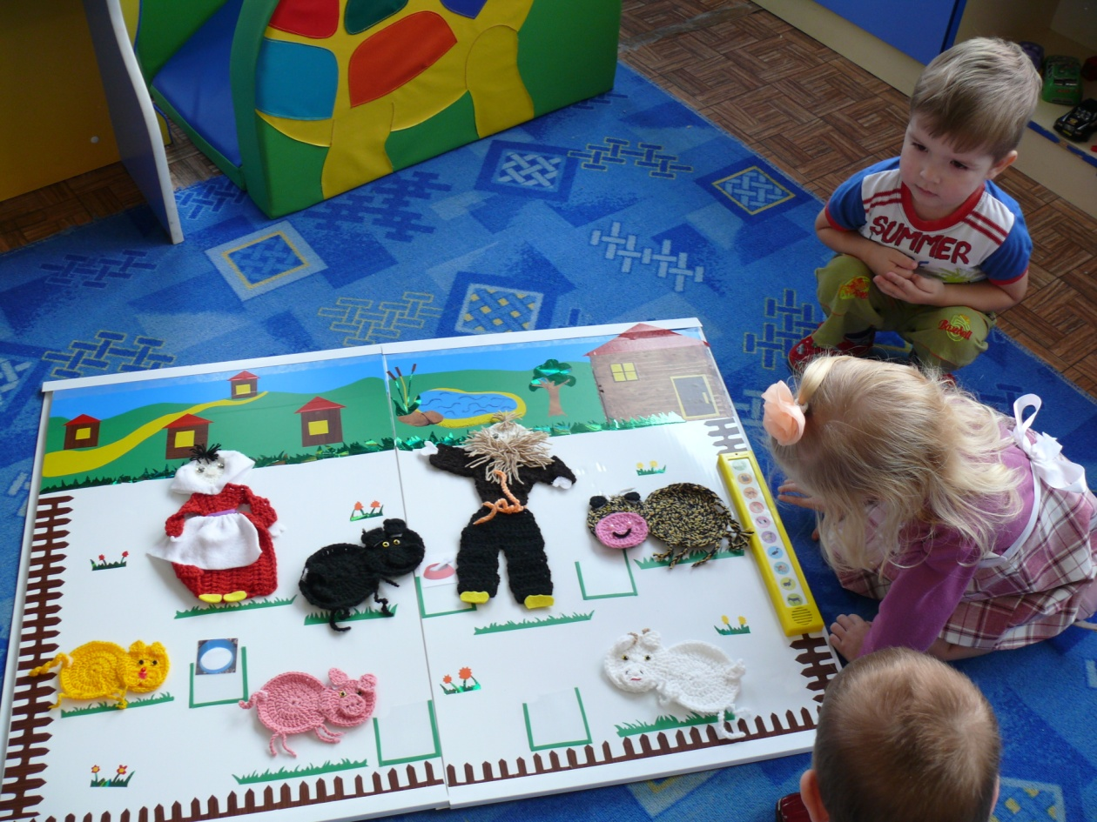
2вариант: Дети рассматривают животных и рассказывают о них. Затем детям предлагается прослушать звуки, которые издает то или иное животное. После чего дети на слух должны определить , какое животное кричит.

Slide 7
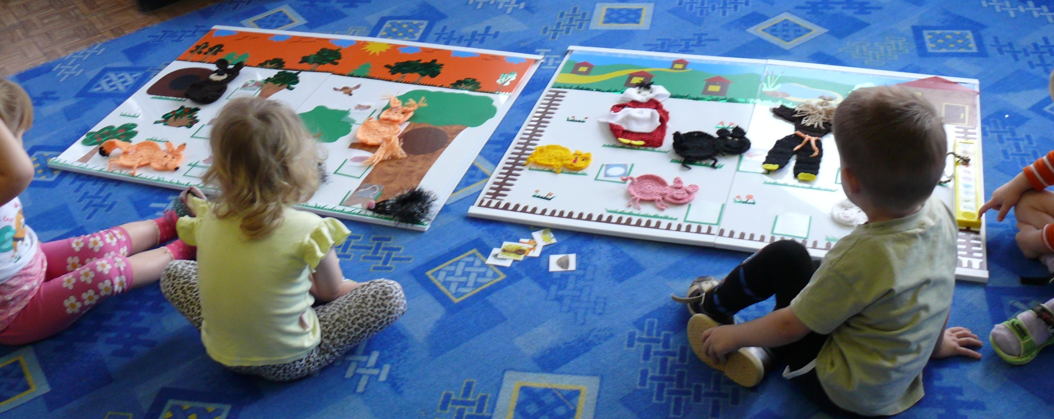
3 вариант: Закрепление понятий «короткий – длинный», закрепление цветов. Задание: «Отгадайте, про чей хвост я говорю. Этот хвост длинный и серый, кому он принадлежит?» (Волку) Таким же образом описываются и хвосты других животных.

Slide 8
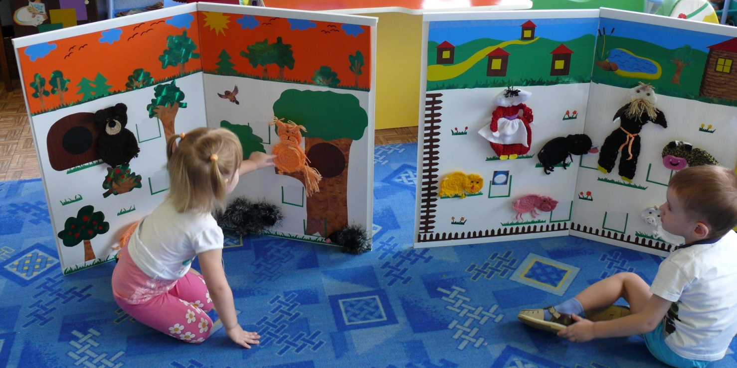
4 вариант: Поможет на занятиях по развитию речи детей, педагог показывает хвост и спрашивает: «Чей хвост?» Лисий, медвежий, беличий и т. д. У данного пособия есть животное загадка (ёж, у него нет отделяющего хвоста, рассматривая этого животного спрашиваем: «А у ежа есть хвост?» В большинстве случаев дети отвечают: «Нет», тогда педагог рассказывает, что на самом деле хвост у ежа есть только он очень маленький и спрятан под иголками.

Slide 9
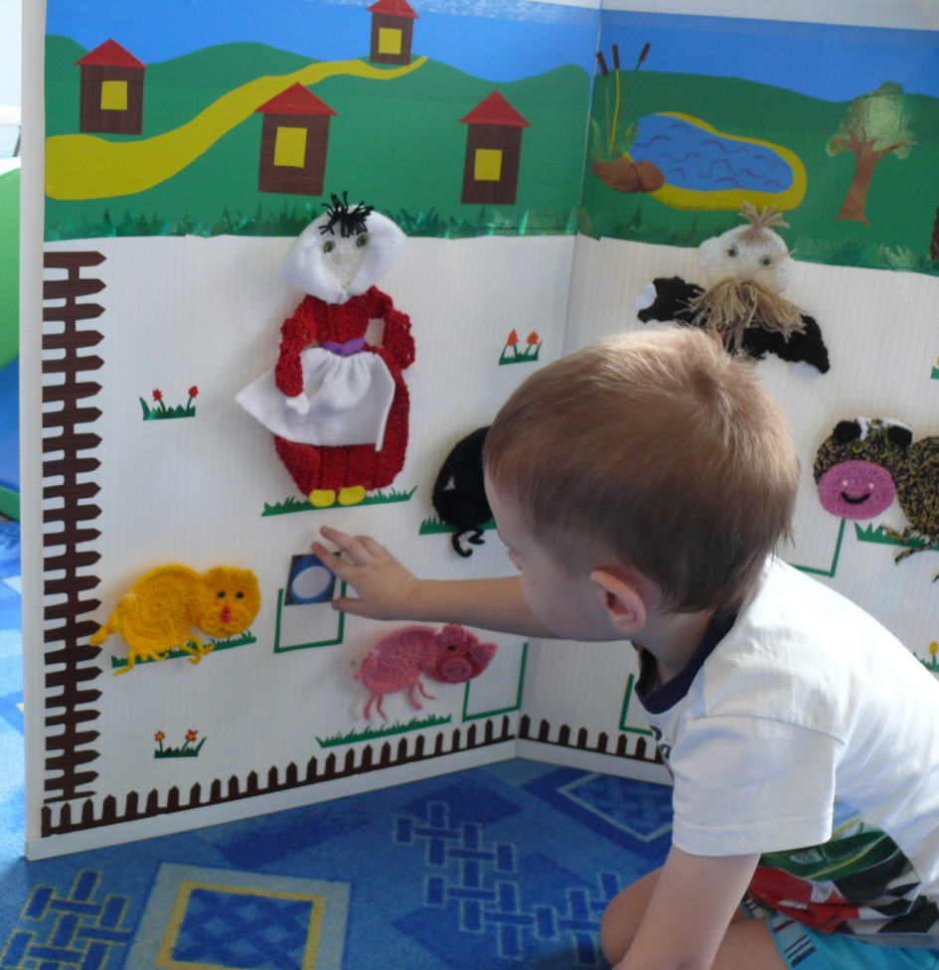
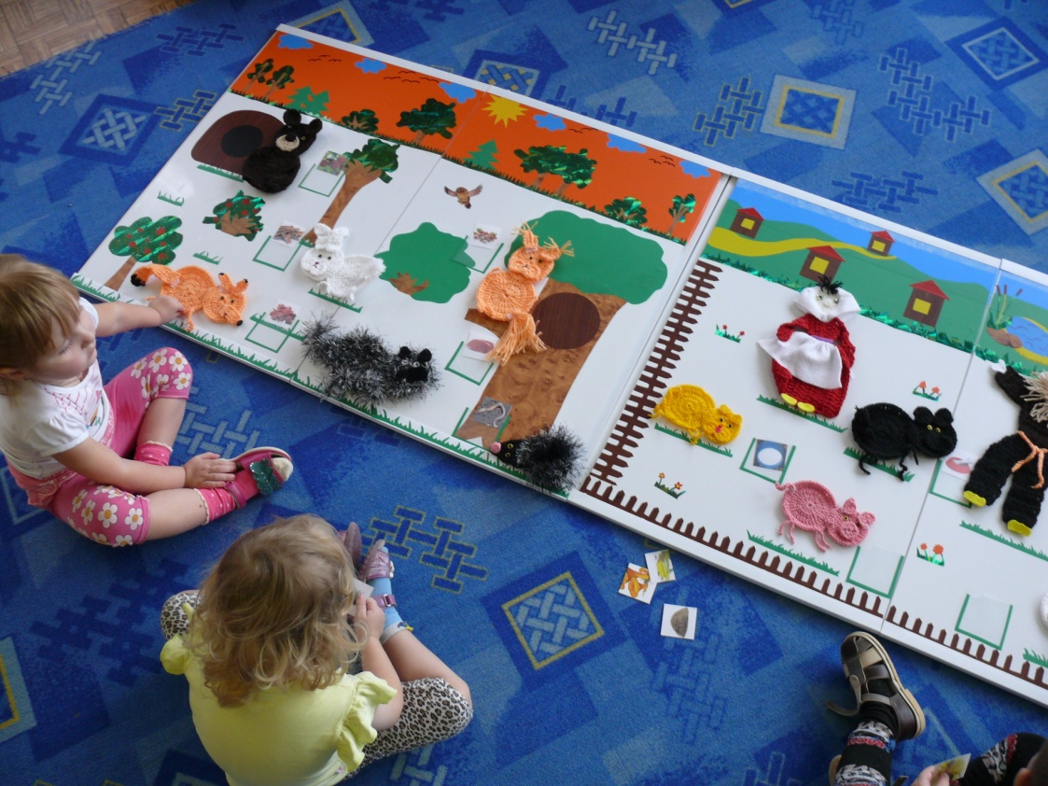
5 вариант: Дети рассматривают животных, рассказывают о них. Затем каждого животного прикрепляют рядом с едой, которой он питается.

Slide 10
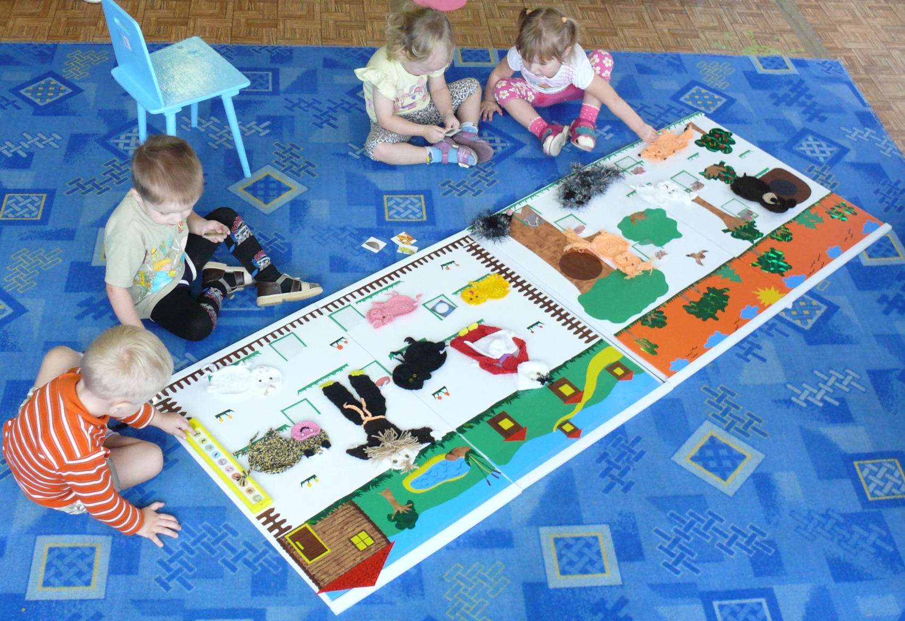
6 вариант: Составить рассказ сказку с имеющимися героями

Slide 11
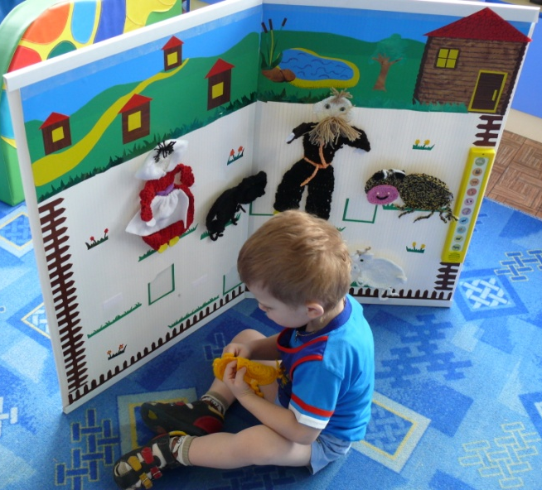
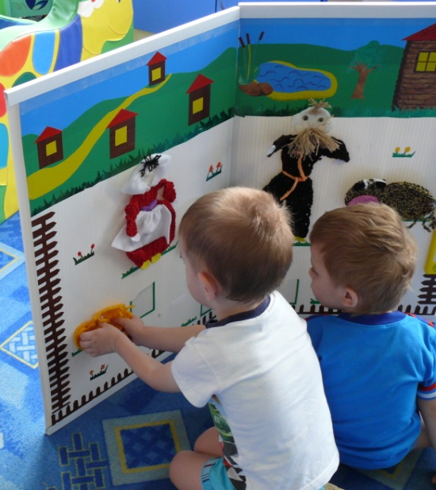
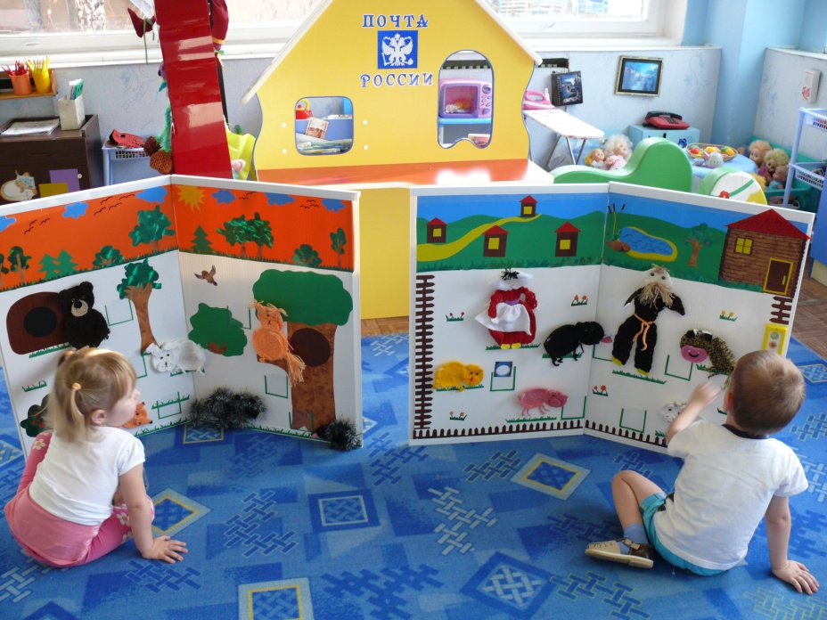
СПАСИБО ЗА ВНИМАНИЕ!

